Slide 1
সবাই কে স্বাগতম

Slide 2
শিক্ষক পরিচিতি
মোঃ গোলাম মোস্তফা সহকারি শিক্ষক ঝিনুক মাধ্যমিক বালিকা বিদ্যালয় চুয়াডাংগা সদর, চুয়াডাংগা।

Slide 3
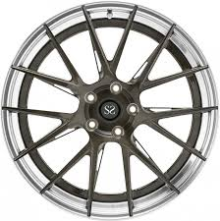
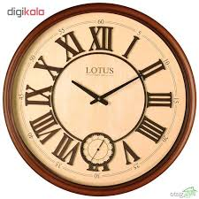
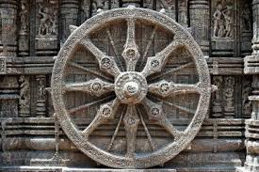
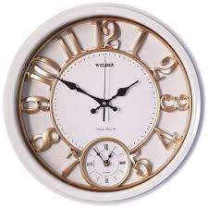
দেওয়াল ঘড়ি
চাকা
চাকা
দেওয়াল ঘড়ি

Slide 4
আজকের পাঠ
বৃত্ত
শ্রেণিঃ ৮ম
বিষয়ঃগণিত

Slide 5
শিক্ষণ ফল
১।বৃত্ত কি তা বলতে পারবে ।
২।বৃত্তের পরিধির সংঙ্গা দিতে পারবে ।
৩।বৃত্তের বিভিন্ন অংশ চিহ্নিত এবং গাণিতিক সমস্যা সমাধান করতে পারবে।

Slide 6
পরিধি
ব্যাসার্ধ
ব্যাস
কেন্দ্র
জ্যা

Slide 7
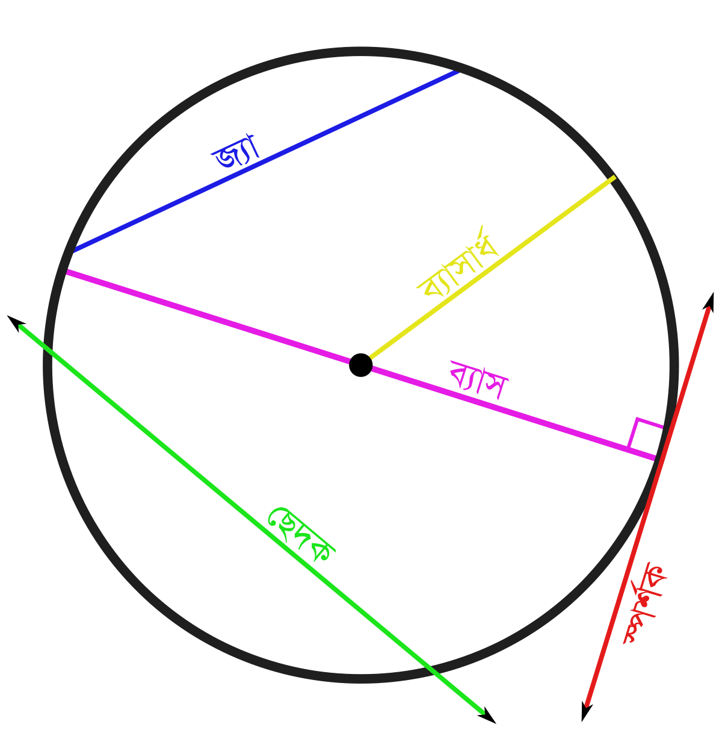

Slide 8
বৃত্তঃ নির্দিষ্ট কোনো বিন্দু কে কেন্দ্র করে সর্বদা সমান দূরত্ব বজায় রেখে যে বক্ররেখা ঘুরে আসে তাকে বৃত্ত বলে।

Slide 9
পরিধিঃ বৃত্তের সম্পন্ন দৈর্ঘ্য কে পরিধি বা পরিসীমা বলে ।

Slide 10
ব্যাসঃ বৃত্তের কেন্দ্রগামী রেখা কে ব্যাস বলে ।
জ্যাঃ বৃত্তের যেকোনো দুইটি বিন্দুর সংযোজক রেখাংশ কে জ্যা বলে ।

Slide 11
ব্যাসার্ধঃ বৃত্তের ব্যাসের অর্ধেক কে ব্যাসার্ধ বলে ।

Slide 12
একক কাজ
চিত্রের বৃত্তের বিভিন্ন অংশ চিহ্নিত কর

Slide 13
* 10 সেঃমিঃ ব্যাসের বৃত্তের পরিধি কত ? ( $Π=3.1416 )$
সমাধানঃ ধরি, বৃত্তের ব্যাস , 2r = 1o cm
$∴$ বৃত্তের ব্যাসার্ধ, r = $\frac{10}{2}$ cm
= 5 cm
আমরা জানি ,
বৃত্তের পরিধি, = 2$Π$r
= 2$×3.1416×5 cm$
=$31.4 cm \left(প্রায় \right)$

Slide 14
জোড়ায় কাজ
১। 14 cm ব্যাসার্ধের বৃত্তের পরিধি নির্ণয় কর ।
২। কোনো বৃত্তের ব্যাস 13 cm হলে , ব্যাস কত ?

Slide 15
মূল্যয়নঃ
১। বৃত্ত কাকে বলে ?
২। ব্যাস কাকে বলে ?
৩।বৃত্তের পরিসীমা কাকে বলে ?

Slide 16
বাড়ির কাজঃ
বৃত্তের ক্ষেত্রফল নির্ণয় কর ।

Slide 17
সবাই ঘরে থাকুন ,সুস্থ থাকুন
আল্লাহ হাফেজ ।

